Slide 1
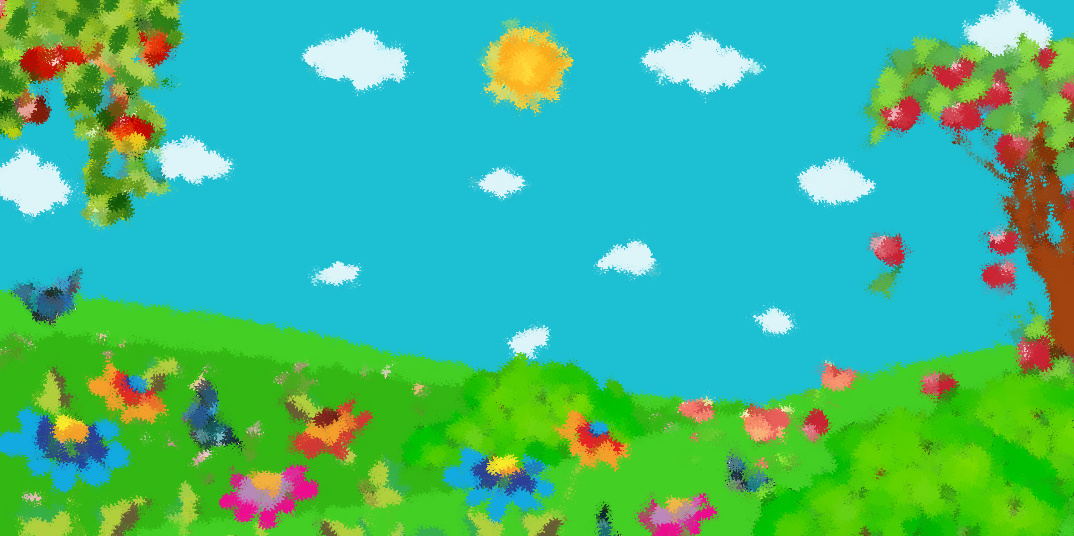
Игра на автоматизацию звуков [Р] и [РЬ].
Назови картины, которые нарисовала Мира. (Нажимать на кисточку 2 раза).
Помоги Мире посчитать предметы.

Slide 2
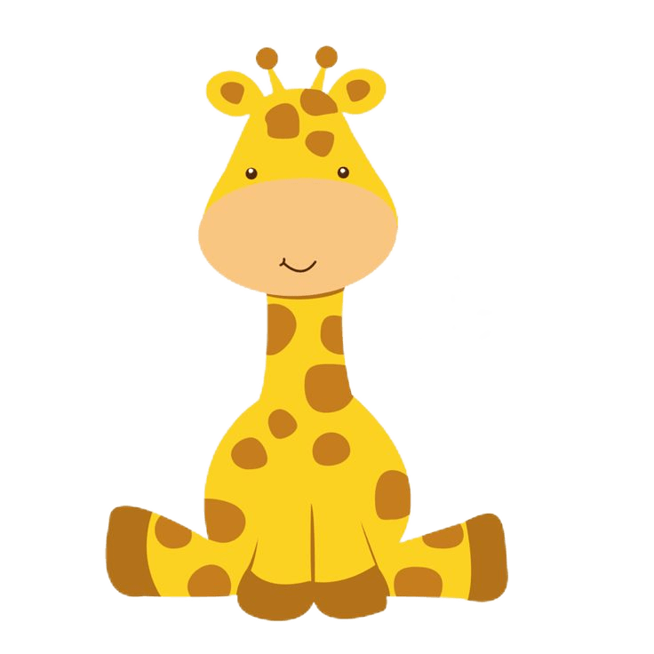
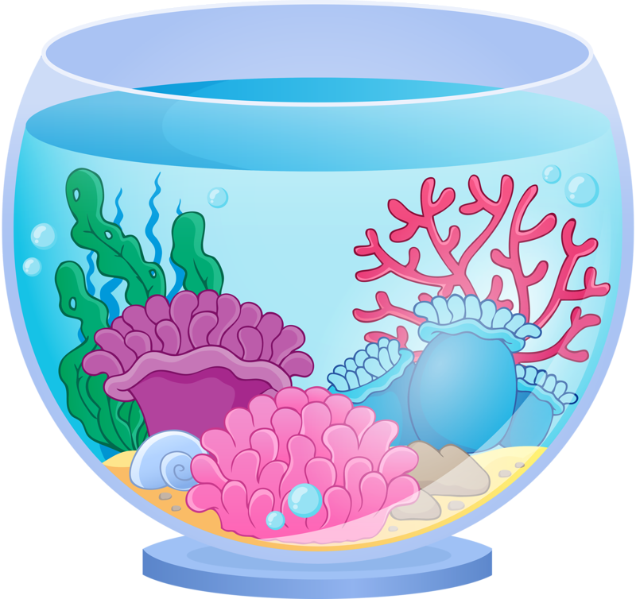
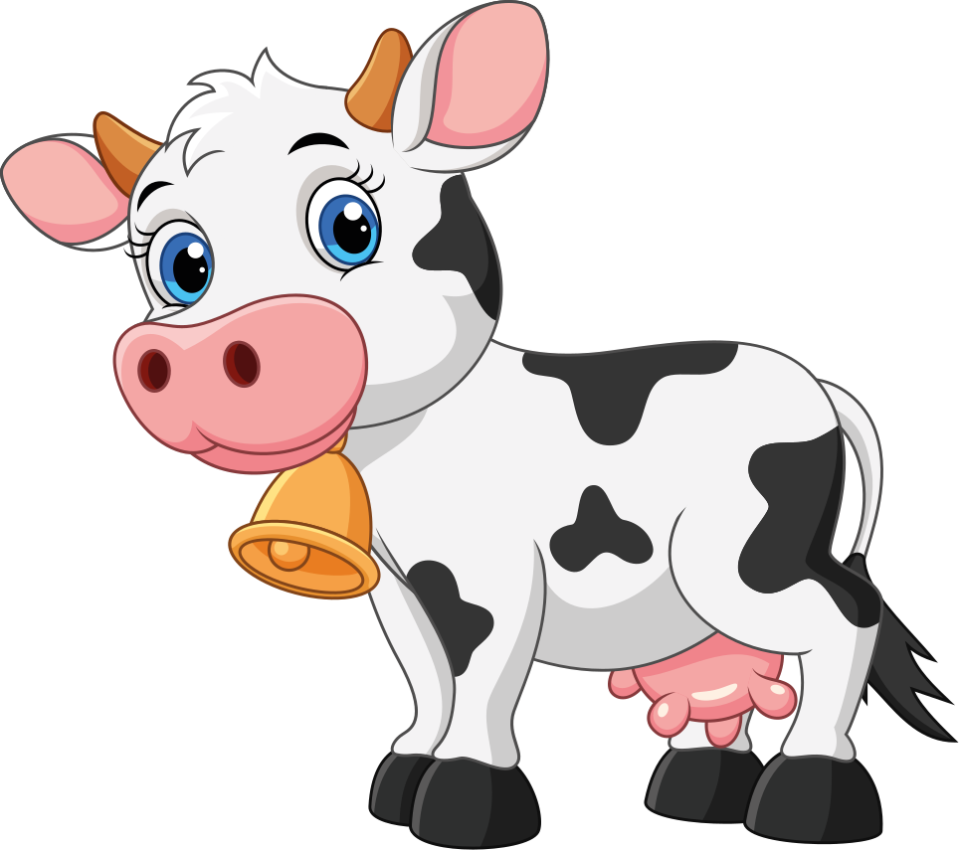
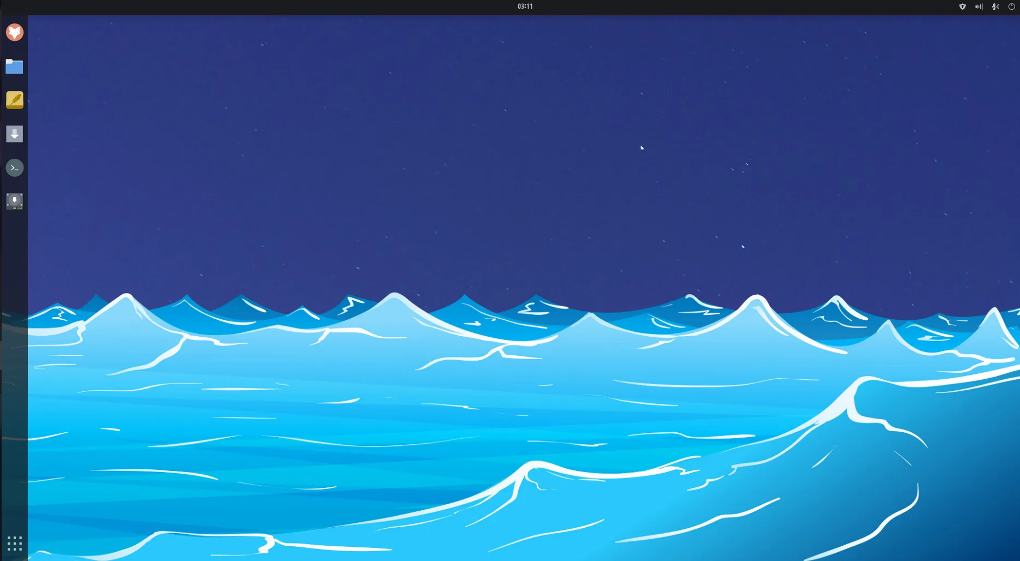
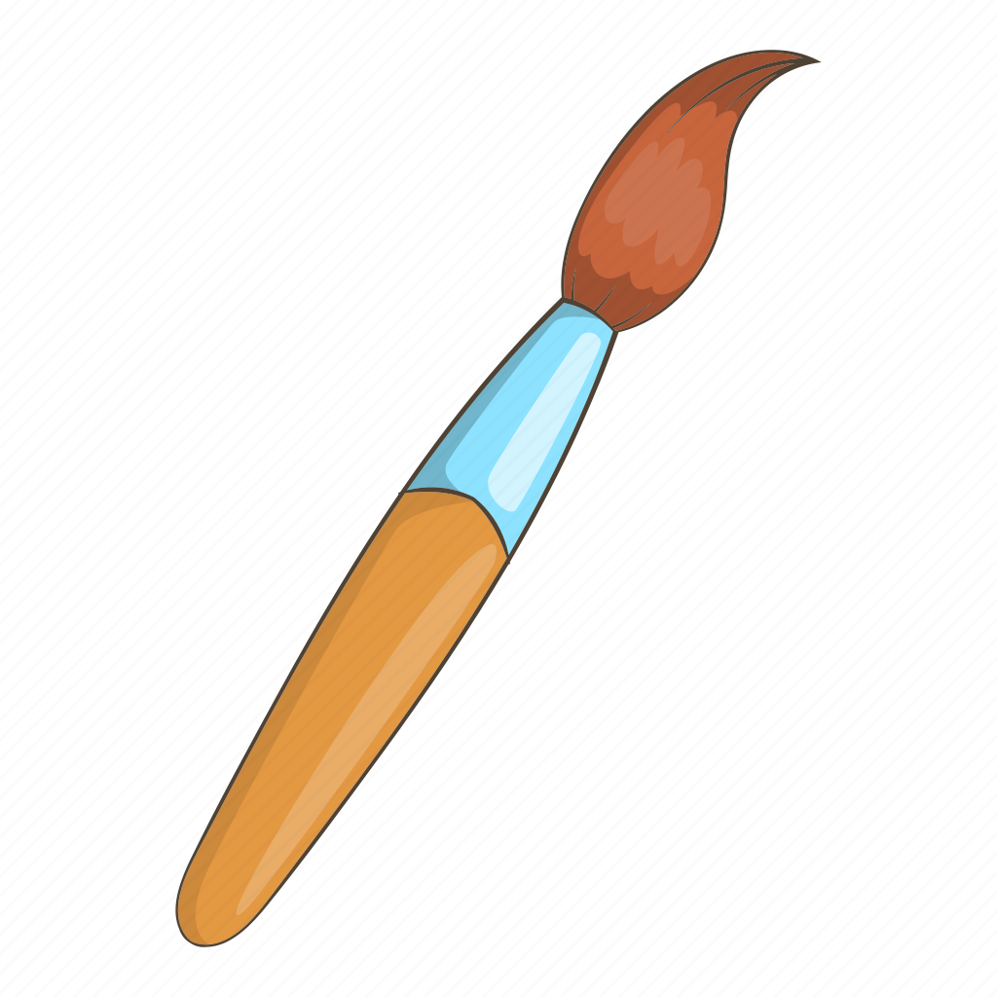
Мира нарисовала картины. Назови, что она нарисовала.

Slide 3
Помоги Мире посчитать рисунки. Одна ворона, две вороны…

